Slide 1
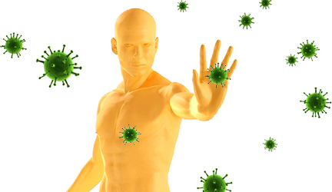
İMMÜN SİSTEM HASTALIKLARI VE BAKIMI
Öğr. Gör. Dr. Ayşegül Öztürk Birge

Slide 2
İmmünite ile allerji arasında yakın bir ilişki vardır.
İmmünite antikorlarla vücudu korumak,
Allerji ise, antikorlarla hastalık tablosunun ortaya çıkmasıdır.

Slide 3
İnsan vücudu kendisine zararlı etkisi olan bütün organizmalara ve toksinlere karşı direnme yeteneğindedir. Bu yeteneğe bağışıklık ya da immünite denir.

Slide 4
ANTİKOR: Koruyucu proteinlerdir. Antikorlar immünglobünlerdir. Antikor, allerjen veya antijen vücuda girdikten sonra bu allerjenlere karşı plazma hücreleri ve bazı lenfositler tarafından yapılan kompleks moleküllü proteinlerdir.

Slide 5
Antikor yalnızca kendini meydana getiren antijen ile birleşir.
Örneğin kızamık antikoru yalnız kızamık virüs antijeni ile birleşebilmekte ve hastayı sadece kızamık hastalığına karşı koruyabilmektedir.

Slide 6
OTOİMMÜN ANTİJEN:
Patolojik değişikliklere bağlı olarak, immün sistem harap olduğunda, vücudun kendi proteinlerine karşı immün cevap ortaya çıkar. Buna otoimmünite denilmektedir.
Organizma kendi proteinini antijen olarak algılamaktadır.

Slide 7
HİPERSENSİTİVİTE: Aşırı duyarlılık, allerjene karşı allerjik cevap verme yeteneğinin fazla olmasıdır.
ATOPİK BÜNYE: Aşırı duyarlı bünyedir.

Slide 8
REAGİN: Allerjenlerin organizmada oluşturduğu özel reaksiyoncu IgE antikorlarıdır.
BAZOFİL HÜCRE VEYA MAST HÜCRELERİ: Duyarlı hücredir. Allerjik reaksiyonun oluştuğu hücredir.

Slide 9
HAPTEN: Yalnız başına immün cevap meydana getirmeyen küçük molekül ağırlığı olan maddelerdir.
Bu maddeler protein molekülüne bağlanarak antijenik özellik kazanırlar.
Çeşitli ilaç tozlar, hayvanların tüy ve deri döküntüleri, çeşitli kimyasal maddeler hapten olabilir.
HEDEF ORGAN: Duyarlı hücrenin bulunduğu organdır.

Slide 10
İmmün Cevapta Rol Oynayan Hücreler

Slide 11
Bronşiyal Astım

Slide 12
Toz, kirli hava, sigara, hayvan tüyleri vb. allerjenler
Histamin salınır
Bronşlarda vazokonstriksiyona neden olur
Bronşiyal mukozada ödem gelişir ve pasaj daralır
Sekresyon miktarı artar
Dispne, Wheezing, inspiryumda zorlanma oluşur.

Slide 13
Bronşiyal Astımda Tedavi ve Hemşirelik Bakımı
Üç temel tedavi yaklaşımı mevcuttur.
Eliminasyon: Hastanın allerjenlerle teması önlenir.
Semptomatik Tedavi: İlaç tedavisi ile semptomlar kontrol altına alınır (Epinefrin, aminofilin, antihistaminik veya kortikosteroidler, antibiyotikler, ekspektoran).
İmmünoterapi (Hiposensitizasyon): Hastanın allerjenlere karşı duyarlılığı azaltılır.

Slide 14
Status Astımatikus
İlerlemiş bronşiyal astımda, astım krizlerinin aralıksız ve uzun süre devam etmesi durumudur.
Solunum gürültülü olup, wheezing vardır.
Hasta ajite, yorgun ve çok endişelidir.
Hasta soluk almak için oldukça enerji sarf eder. Beslenme aktivitelerini bu nedenle gerçekleştiremeyebilir.
İnspirasyon hızlıdır ve ekspirasyon süresi uzundur.

Slide 15
Status Astımatikusta Tedavi ve Hemşirelik Bakımı

Slide 16
Allerjik Nezle (Rinit)

Slide 17
Besin Allerjisi

Slide 18
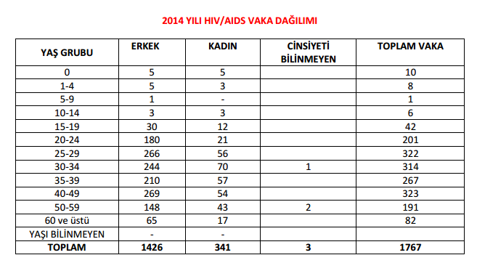
http://www.hatam.hacettepe.edu.tr/veriler_Aralik_2014.pdf

Slide 19
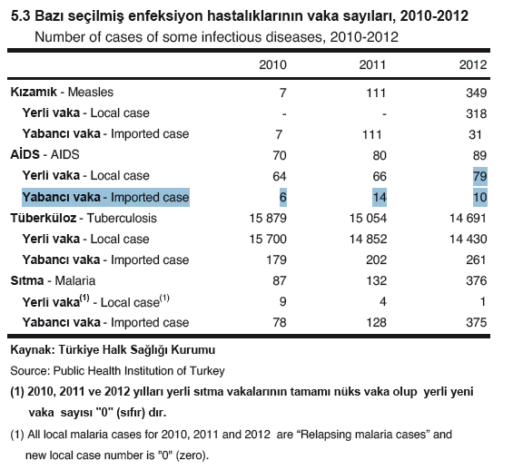
AIDS EPİDEMİYOLOJİSİ

Slide 20
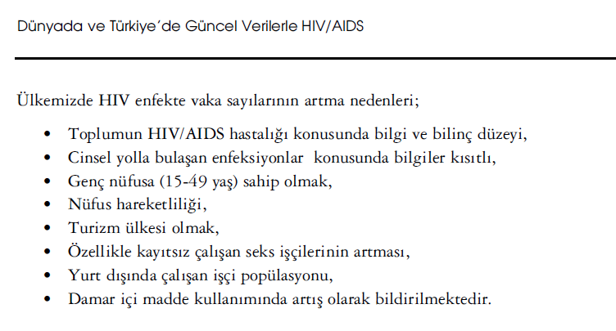
http://www.hatam.hacettepe.edu.tr/94/01.pdf

Slide 21
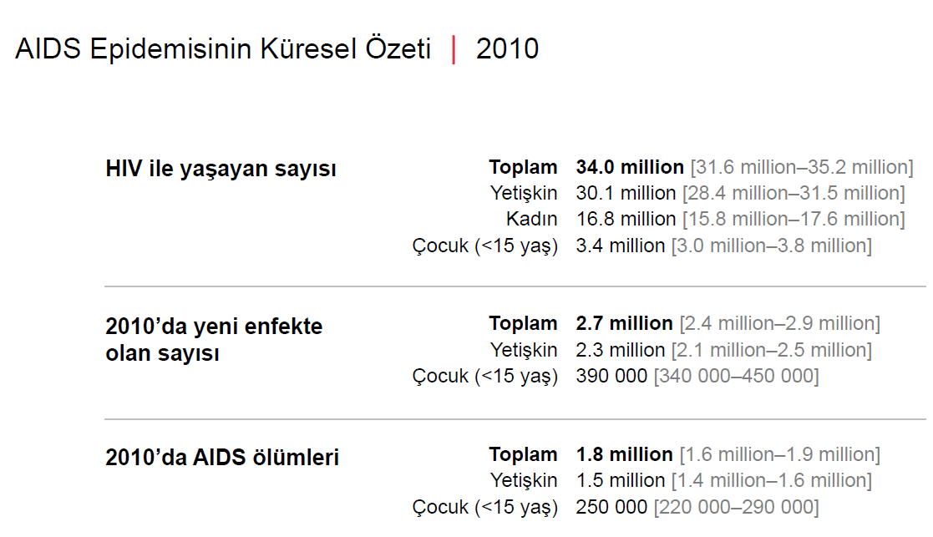
Dünyada AIDS Epidemiyolojisi
http://www.hatam.hacettepe.edu.tr/94/01.pdf

Slide 22
http://www.hatam.hacettepe.edu.tr/94/01.pdf

Slide 23
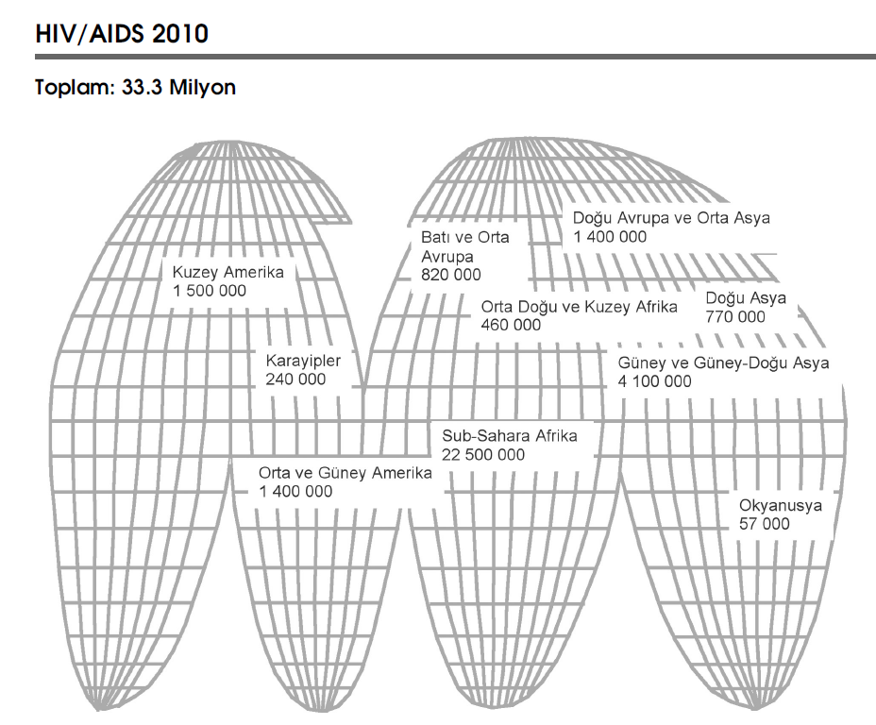
http://www.hatam.hacettepe.edu.tr/94/01.pdf

Slide 24
ETİYOLOJİ
HIV (Human Immunodeficiency Virus) ya da HTLV-III( Human T-Cell Lymphocytotropic Virus) ya da LAV/IDAV (Lymphodenopaty-associated virus/ immunodeficiency associated virus) olarak adlandırılan virüsler bu hastalığın etkenini oluşturmaktadır.

Slide 25
AIDS Belirti ve Bulguları
Nedeni bilinmeyen ateş ve gece terlemeleri
Tremor
Konuşamama
Hareketlerde yavaşlama
Kısa sürede aşırı kilo kaybı
Lenf bezlerinde şişme ve ağrı
Kuru ve devamlı öksürük
Uzun süreli diyare
Oral kandidiazis
Aşırı yorgunluk ve halsizlik
Deride morumsu lekeler
Lenfositopeni
Serum Ig düzeyinde artış
Seboreik dermatit

Slide 26
HIV ile enfekte kişiler klinik olarak 4 ayrı evrede değerlendirilir:
Latent Evre: Asemptomatik evredir. Kişi hastalık belirtileri olmamasına karşın hastalığı bulaştırır.
Kalıcı Yaygın Lenfadenopati: Hastanın lenf bezleri 1 cm kadar büyümüştür. Bu durumdaki kişilerin ¼’ünde belirti yoktur.
AIDS’e İlişkin Belirtiler: Yalnızca AIDS belirtileri vardır. Fırsatçı enfeksiyon veya malignensi yoktur. Anoreksiya, gece terlemesi, kilo kaybı, diyare, öksürük, yorgunluk, baş ağrısı görülür.
Tam Gelişmiş AIDS: Belirtiler yanında fırsatçı enfeksiyonlar, ensefalopati ve malignensiler görülür. Ensefelopati ve malignensiler enfeksiyon sonrası 3-5 yıl içerisinde gelişmektedir.

Slide 27
TANI
Tanı, öykü ve fiziksel bulguların yanı sıra serolojik, immünopatolojik çalışmalar ve virüs izolasyonu ile konulmaktadır.
Kanda Anti-HIV antikorlarının belirlenmesi (ELISA Testi)
ELISA testinde ilk değerlendirmenin pozitif ise test tekrarlanır. Sonuç yine pozitif çıkarsa Western-Blot testi uygulanır. 3 test sonucu pozitif ise HIV + kabul edilir.
Seropozitif kişiler HIV taşır ve bulaştırırlar, ancak klinik olarak AIDS belirtileri göstermeyebilirler.

Slide 28
AIDS;
Kan yolu ile (kan ve ürünlerinin nakli, HIV bulaşmış enjektörlerin kullanılması, uygunsuz koşullarda HIV bulaşlı piercing taktırma, dövme yaptırma)
Cinsel ilişki ile (heteroseksüel, biseksüel, homoseksüel ilişkilerin bulaş açısından farkı yoktur)
Anneden bebeğe plasenta yolu veya emzirme ile taşınır.

Slide 29
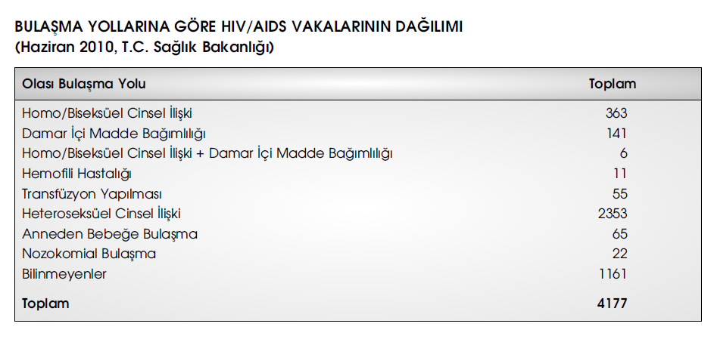
http://www.hatam.hacettepe.edu.tr/94/01.pdf

Slide 30
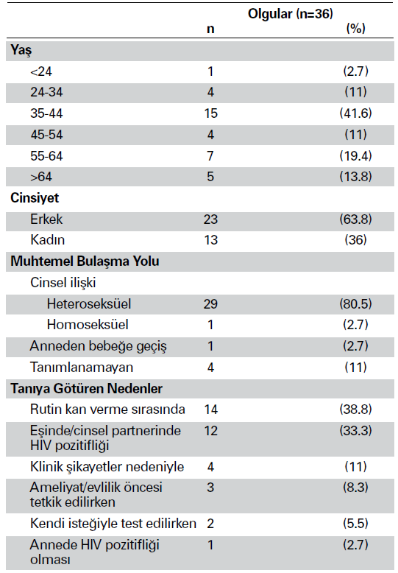
1999-2009 Yıllarında HIV/AIDS’li 36 Olgunun Retrospektif Analizi

Slide 31
TEDAVİ
HIV infeksiyonunda virüsü ortadan kaldıran bir tedavi henüz yoktur, ancak virüsün çoğalmasını kontrol eden ilaçlar vardır. Bu ilaçların genel adı "Antiretroviral ilaçlar", bu ilaçlarla yapılan tedavi de antiretroviral tedavidir.

Slide 32
Örnek soru
İmmün sistemde rol alan kimyasal mediyatörlerin ortak özellikleri nelerdir?

